Slide 1
Programação em Rede

Slide 2
Na aula anterior
Camada de enlace

Slide 3
Na aula de hoje
Camada de rede: Roteamento

Slide 4
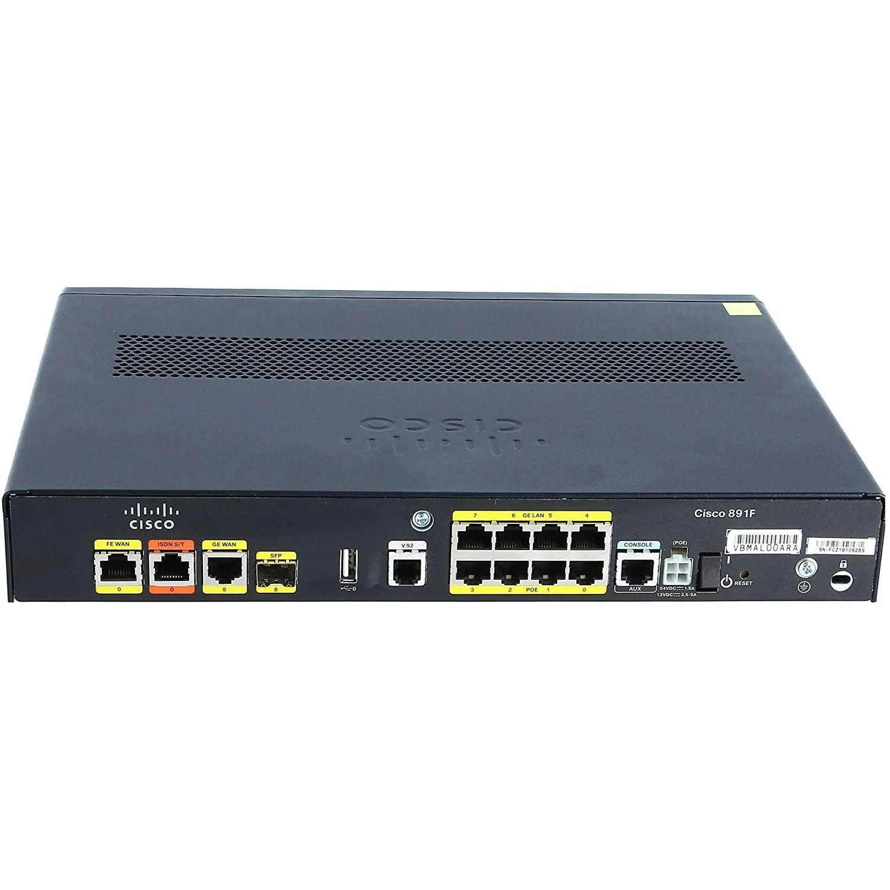
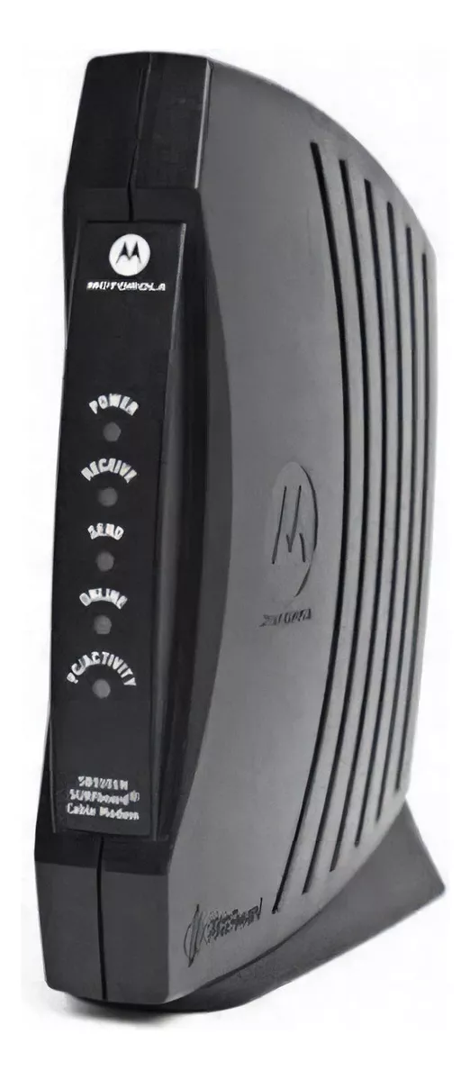
Roteadores
Elementos responsáveis por interligar redes distintas
  Podem ter portas e conexões de diversos tipos: fibra ótica, par trançado, cabo telefônico, etc

Slide 5
Modelos de roteadores Cisco
Geração G1 (lançados em ~2004)
  Famílias 1800, 2800 e 3800: respectivamente pequeno, médio e grande porte
Geração G2 (lançados em ~2009)
  Famílias 1900, 2900 e 3900: respectivamente pequeno, médio e grande porte
Série 4000 (lançado em ~2014)

Slide 6
Modelos de roteadores Cisco (2)
Família 800:
  Voltada para conectividade 3G/4G
Família 2600:
  Roteador com maior capacidade de módulos

Slide 7
Roteadores Packet Tracer
Router-pt (semelhante ao 1800 mas com mais portas 10/100
Router-empty: roteador com entradas dos módulos vazias

Slide 8
Como o roteador sabe qual a rota para onde encaminhar os pacotes?

Slide 9
Métodos de determinação de rotas
Entrega direta: ocorre quando o roteador está diretamente conectado na rede de destino
Entrega indireta: o roteador não está diretamente conectado
  Rotas estáticas (manuais)
  Rotas dinâmicas

Slide 10
Entrega direta
Para cada interface
  O roteador executa uma operação AND entre a máscara de rede e o próprio IP
  Ele faz a mesma operação entre a máscara de rede e o IP de destino
  Se o resultado for o mesmo então a entrega direta é possível (se o host existir)

Slide 11
Configuração básica
Adicione um roteador do tipo 2811
Digite os comandos abaixo no prompt do roteador
Router> enable
Router# configure terminal
Router(config)# interface FastEthernet0/0
Router(config-if)# ip address 192.168.1.1 255.255.255.0
Router(config-if)# no shutdown
Router(config-if)# exit
Router(config)# interface FastEthernet0/1
Router(config-if)# ip address 192.168.2.1 255.255.255.0
Router(config-if)# no shutdown
Configure dois computadores: um com IP 192.168.1.10 e GW: 192.168.1.1 e o outro com IP 192.168.2.10 e GW: 192.168.2.1

Slide 12
Referências
Notas de aula do professor Marcelo Kwecko
Choosing a branch router. Disponível em: https://www.curvature.com/resources/tech-guides/choosing-a-branch-router-what-cisco-wont-tell-you/
ChatGPT. Prompts: “Quais são os principais modelos de roteadores disponíveis no software Packet Tracer? Resuma suas características básicas” seguido de “Você consegue falar sobre outros modelos disponíveis?”. Acessado em: agosto de 2024.
https://www.packettracernetwork.com/features/cisco-wic-modules.html

